Slide 1
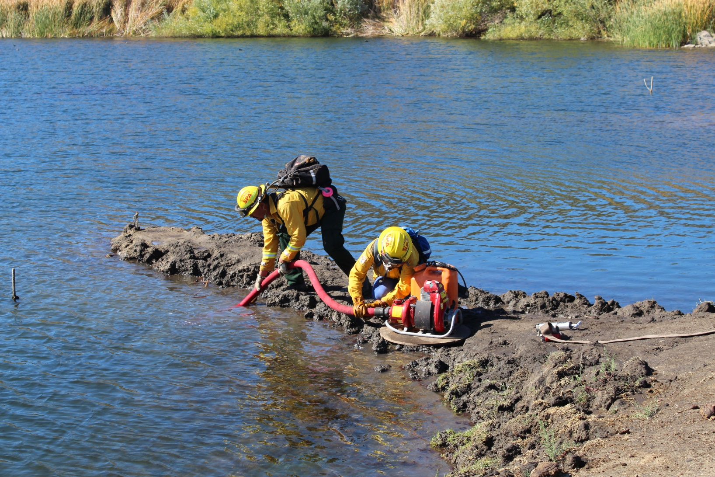
Unidad 2 Lección D
Bombeo en Serie, paralelo y por etapas

Slide 2
Unidad 2D Objetivos
Identificar los tipos de múltiples configuraciones de motobombas y sus usos.

Slide 3
Planeando instalaciones de motobombas
La planeación debe estar basada en:
Flujo de agua requerido en el punto donde se utilizará
Tamaño de la manguera y distancia del tendido de mangueras
Cambio de elevación
Disponibilidad de equipo (motobombas, etc.)
Personal adecuado
Capacidad o limitaciones de la motobomba

Slide 4
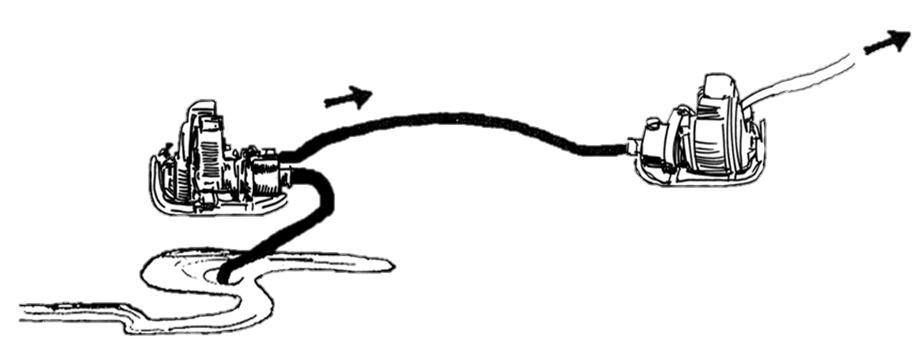
Bombeo en Serie
El agua se mueve a través de una motobomba primero, después a través de una segunda motobomba, aumentando la presión.

Slide 5
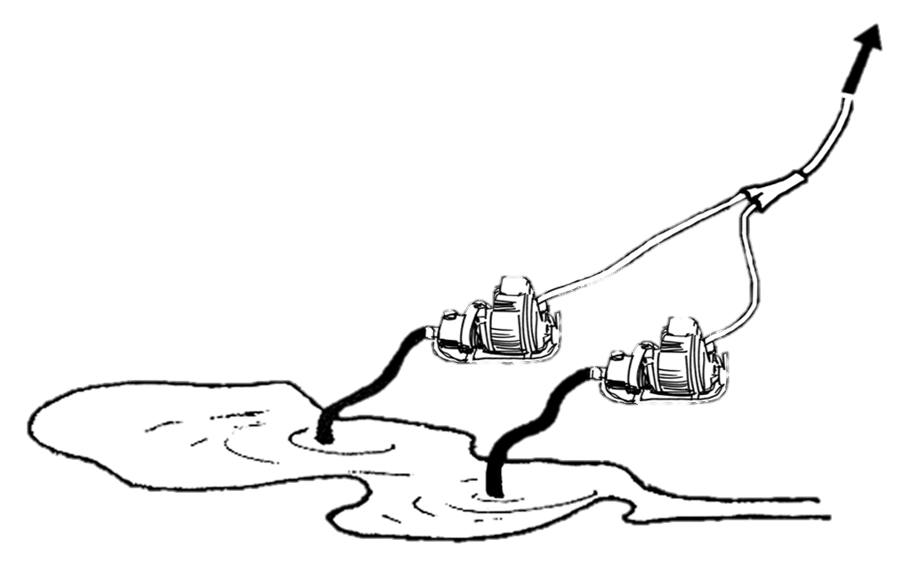
Bombeo en Paralelo
El agua se mueve a través de dos motobombas al mismo tiempo, aumentando el volumen.

Slide 6
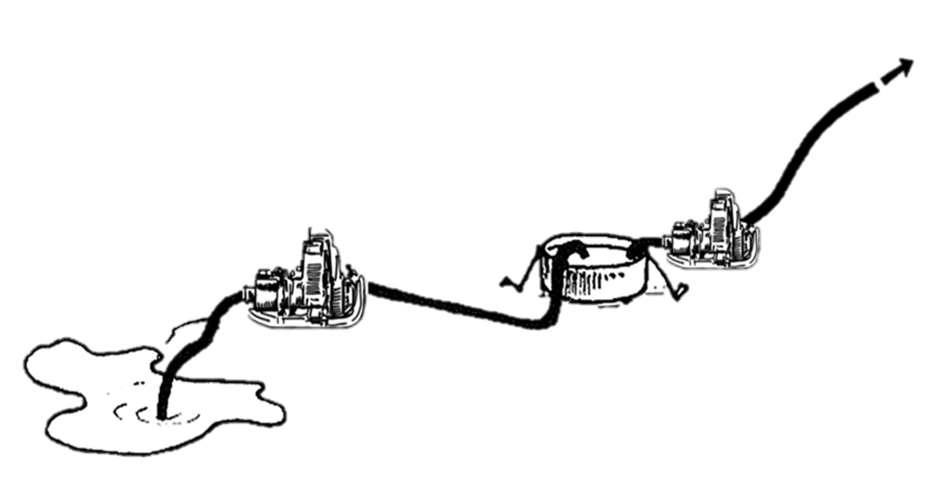
Bombeo en Etapas
Primero el agua se mueve a través de una motobomba y se deposita en un tanque, y después entra a una segunda motobomba.

Slide 7

Bombeo en Serie
El agua se mueve a través de una motobomba primero, después a través de una segunda motobomba, aumentando la presión.

Slide 8
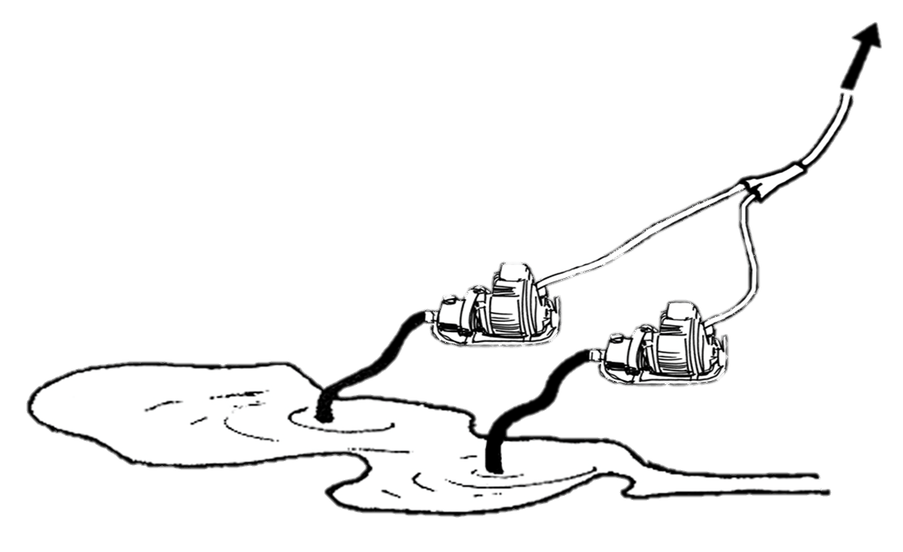
Bombeo en Paralelo
El agua se mueve a través de dos motobombas al mismo tiempo, aumentando el volumen.

Slide 9
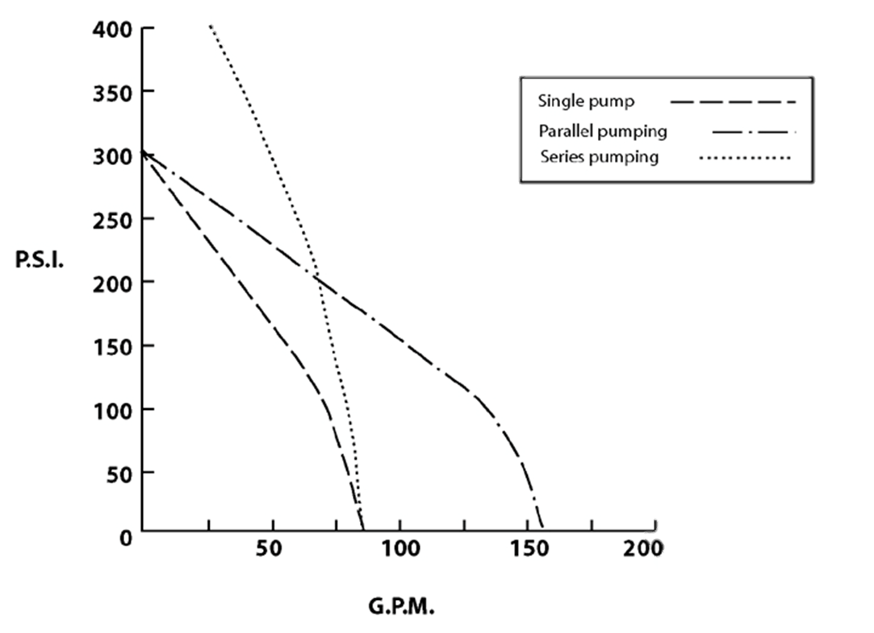
Desempeño de la motobomba Mark 3

Slide 10
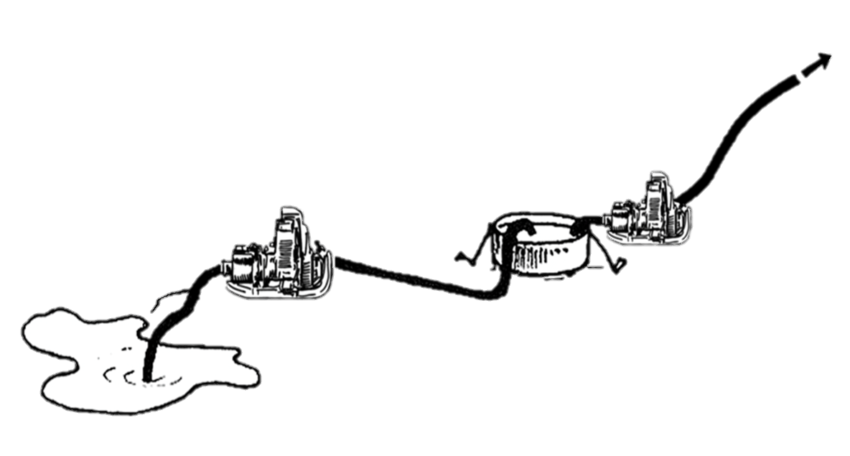
Bombeo en Etapas
Primero el agua se mueve a través de una motobomba y se deposita en un tanque, y después entra a una segunda motobomba.

Slide 11
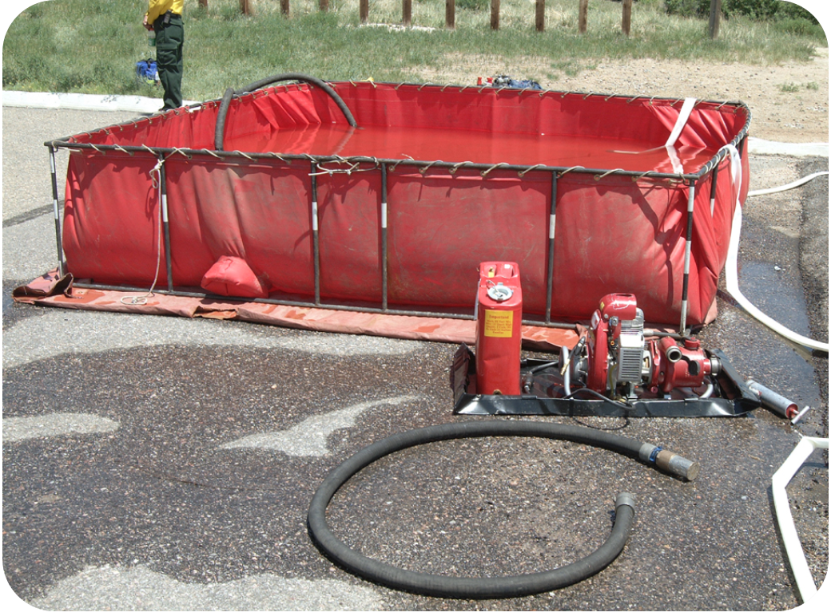
Tanque plegable

Slide 12
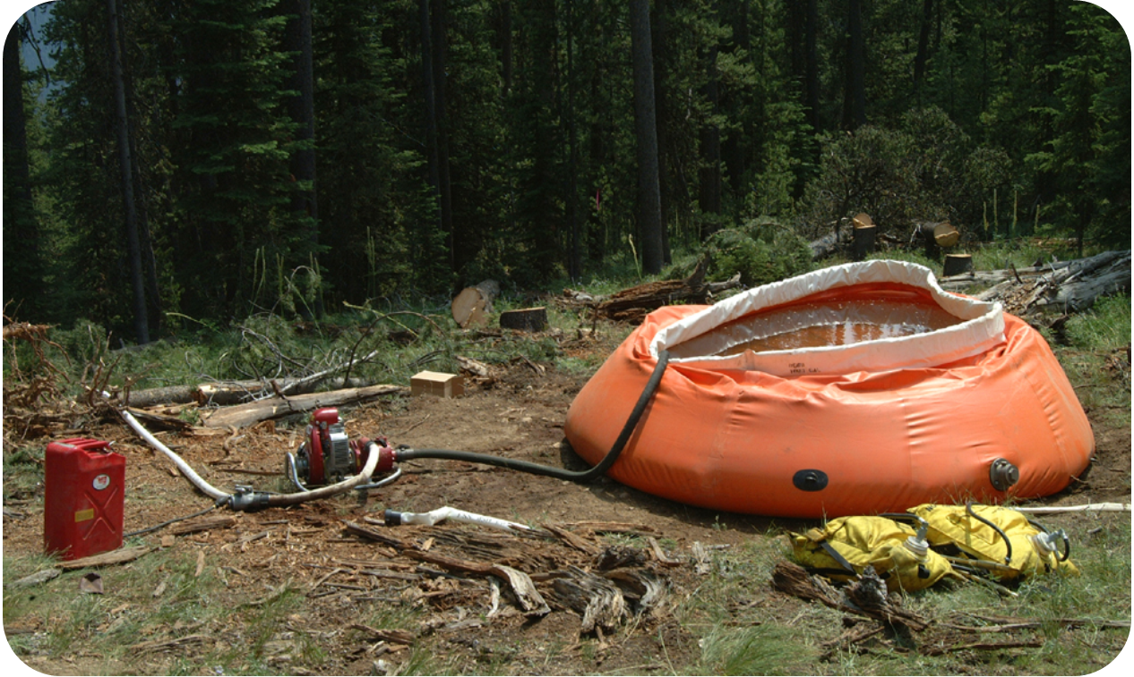
Tanque autosoportado

Slide 13
Prueba de serie, paralelo, y etapas
El bombeo en paralelo es utilizado para:
Aumentar la presión
Aumentar el volúmen
Las dos anteriores

Slide 14
Prueba de serie, paralelo, y etapas (cont.)
El bombeo en serie se usa para:
Incrementar la presión
Aumentar el volumen
Ninguno de los anteriores

Slide 15
Prueba de serie, paralelo, y etapas (cont.)
El bombeo en etapas se usa para:
Aumentar la presión
Aumentar el volúmen
Ninguno de los dos

Slide 16

Prueba de serie, paralelo, y etapas (cont.)
Durante las operaciones de bombeo en serie:
La motobomba más cercana a la fuente de agua es encendida primero
La motobomba más lejana de la fuente de agua es encendida primero
Ambas motobombas son encendidas al mismo tiempo

Slide 17

Prueba de serie, paralelo, y etapas (cont.)
¿Cual es el equipo mínimo necesario para hacer fluir 120 GPM en un sistema de bombeo en paralelo a un tanque a 30 metros sobre el nivel de la fuente de agua y a 150 metros de distancia?
Dos juegos de Motobombas Mark 3
330 metros de manguera de 1 ½ pulgadas

Slide 18

Prueba de serie, paralelo, y etapas (cont.)
La principal razón para establecer bombeo en etapas en lugar de bombeo en serie es:
Ahorrar agua
Reducir el potencial de interrupción del flujo de agua
Reducir la necesidad de equipo

Slide 19

Prueba de serie, paralelo, y etapas (cont.)
En el bombeo en paralelo, las válvulas Check y sangrado deben instalarse en el lado de descarga de ambas bombas con el fin de:
Prevenir que una bomba drene hacia la otra
Drenar el tendido de manguera después del uso
Prevenir la presión en la cabeza de la bomba mientras se enciende
A y C son correctas
Todas las anteriores

Slide 20
Revisión de los Objetivos de la Unidad 2
Identificar las diferentes partes de equipo de bombeo utilizadas en el sistema de abastecimiento.
Verificar y describir varias piezas de equipo necesarias para establecer el sistema de bombeo.
Discutir y describir cómo la hidráulica afecta las operaciones de bombeo bajo diversas condiciones.

Slide 21
Revisión de los Objetivos de la Unidad 2 (cont.)
Resolver varios problemas relacionados con la hidráulica bajo condiciones simuladas.
Identificar los tipos de las diferentes configuraciones de la bomba y sus usos.
Describir e identificar los diversos tipos de tendido de mangueras utilizados en ataque inicial y liquidación de incendios.

